Slide 1
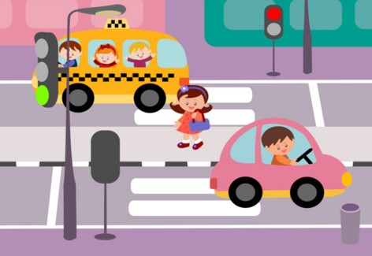
МДОАУ «ЦРР- детский сад №116 г.Орска»
«ДИДАКТИЧЕСКАЯ ИГРА ПО ПДД
ДЛЯ ДОШКОЛЬНИКОВ «НАША УЛИЦА»
воспитатель: Игнатьева Наталья Александровна

Slide 2
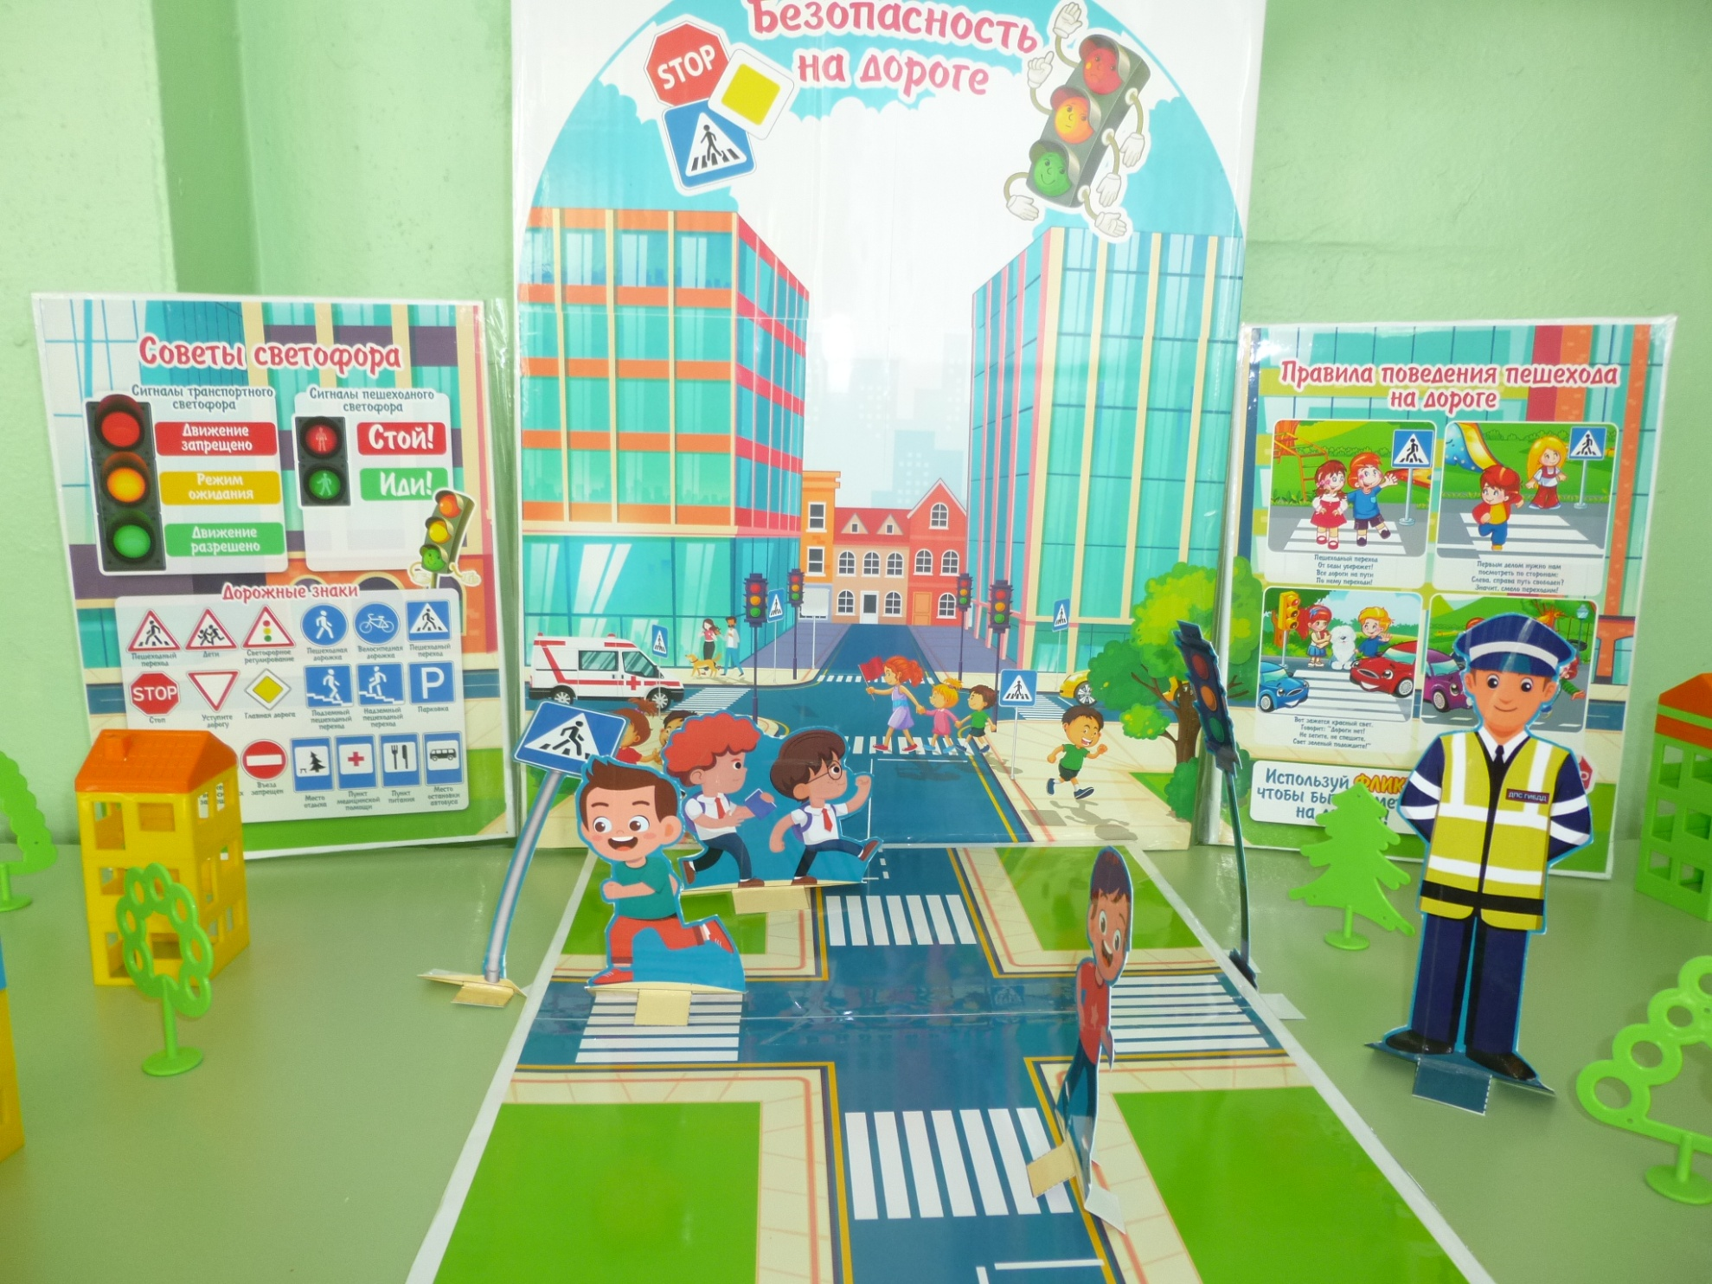

Slide 3
Цель игры:
1. Расширить знания детей о правилах поведения пешехода и водителя в условиях улицы.
2. Закрепить представление детей о светофоре.
3. Учить детей различать дорожные знаки (предупреждающие, запрещающие, предписывающие, информационно-указательные), предназначенные для водителей и пешеходов.
Материал: макет улицы с домами, перекрестками, автомобили (игрушки), куклы-пешеходы, куклы-водители, светофор (игрушка), дорожные знаки, деревья (макеты).

Slide 4
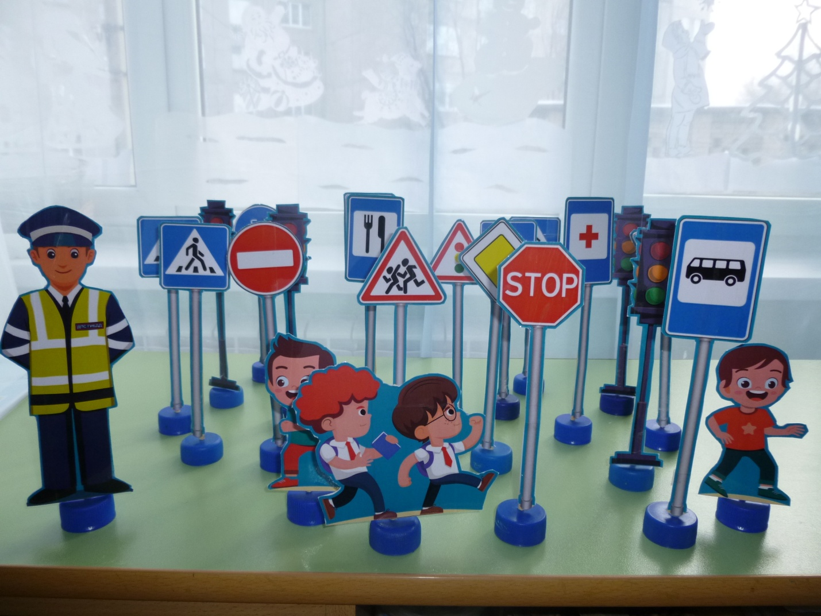

Slide 5
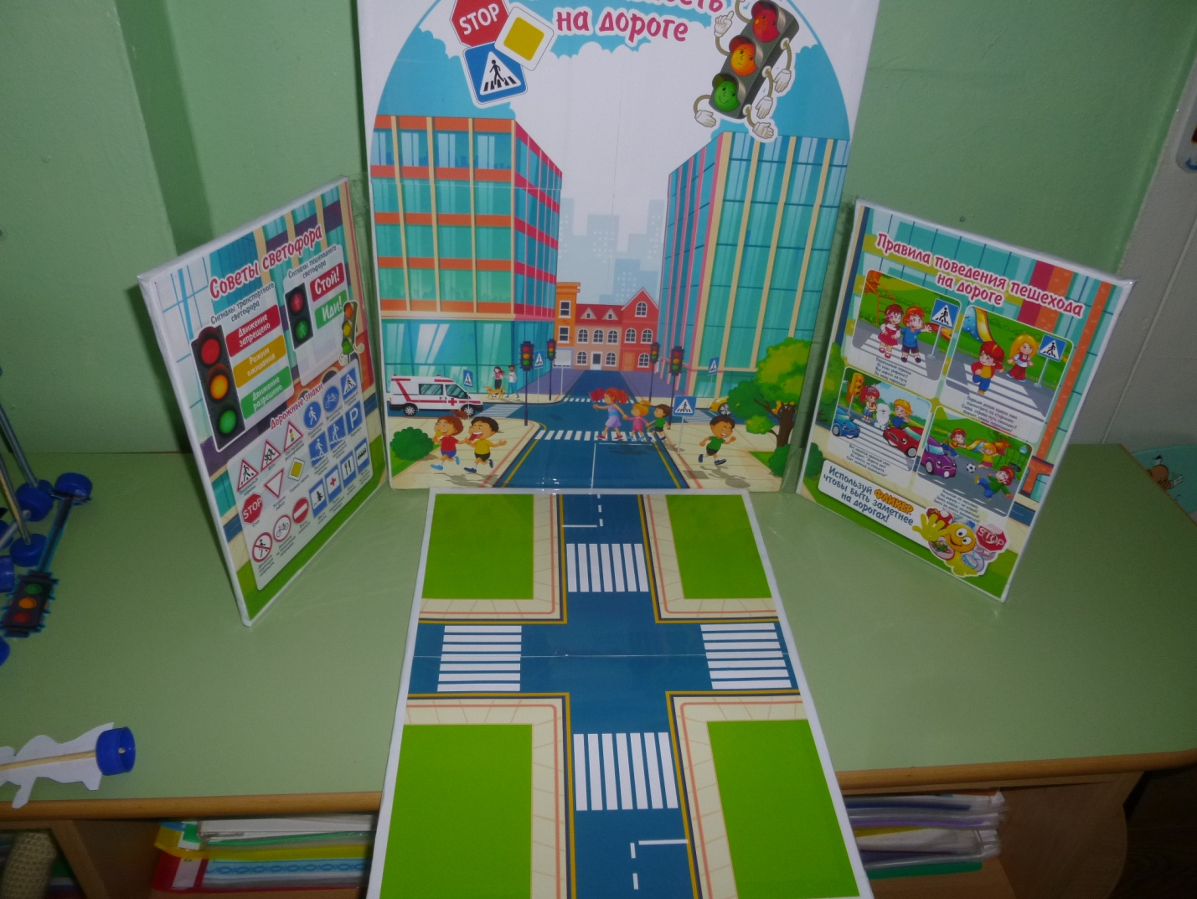

Slide 6
Игра проводится на макете.
Ход игры
Первый вариант (для пешеходов).
С помощью кукол дети разыгрывают различные дорожные ситуации.
Так, на управляемом перекрестке на зеленый сигнал светофора куклы переходят улицу, на жёлтый останавливаются, ждут, на красный продолжают стоять.
Затем куклы идут по тротуару или обочине дороги до пешеходного перехода, обозначенного информационно-указательным знаком «Пешеходный переход»,
и там переходят проезжую часть.
Второй вариант (для водителей).
Ведущий показывает дорожные знаки: «Светофорное регулирование», «Дети», «Пешеходный переход»
(предупреждающие) - «Въезд запрещен», «Подача звукового сигнала запрещена» (запрещающие)- «Движение прямо», «Движение направо»
(предписывающие) - «Место остановки автобуса», «Пешеходный переход»
(информационно-указательные). Дети объясняют, что обозначает каждый сигнал, разыгрывают дорожные ситуации.
За правильный ответ ребенок получает значок. По количеству значков засчитываются набранные очки. Победителей награждают призами.

Slide 7
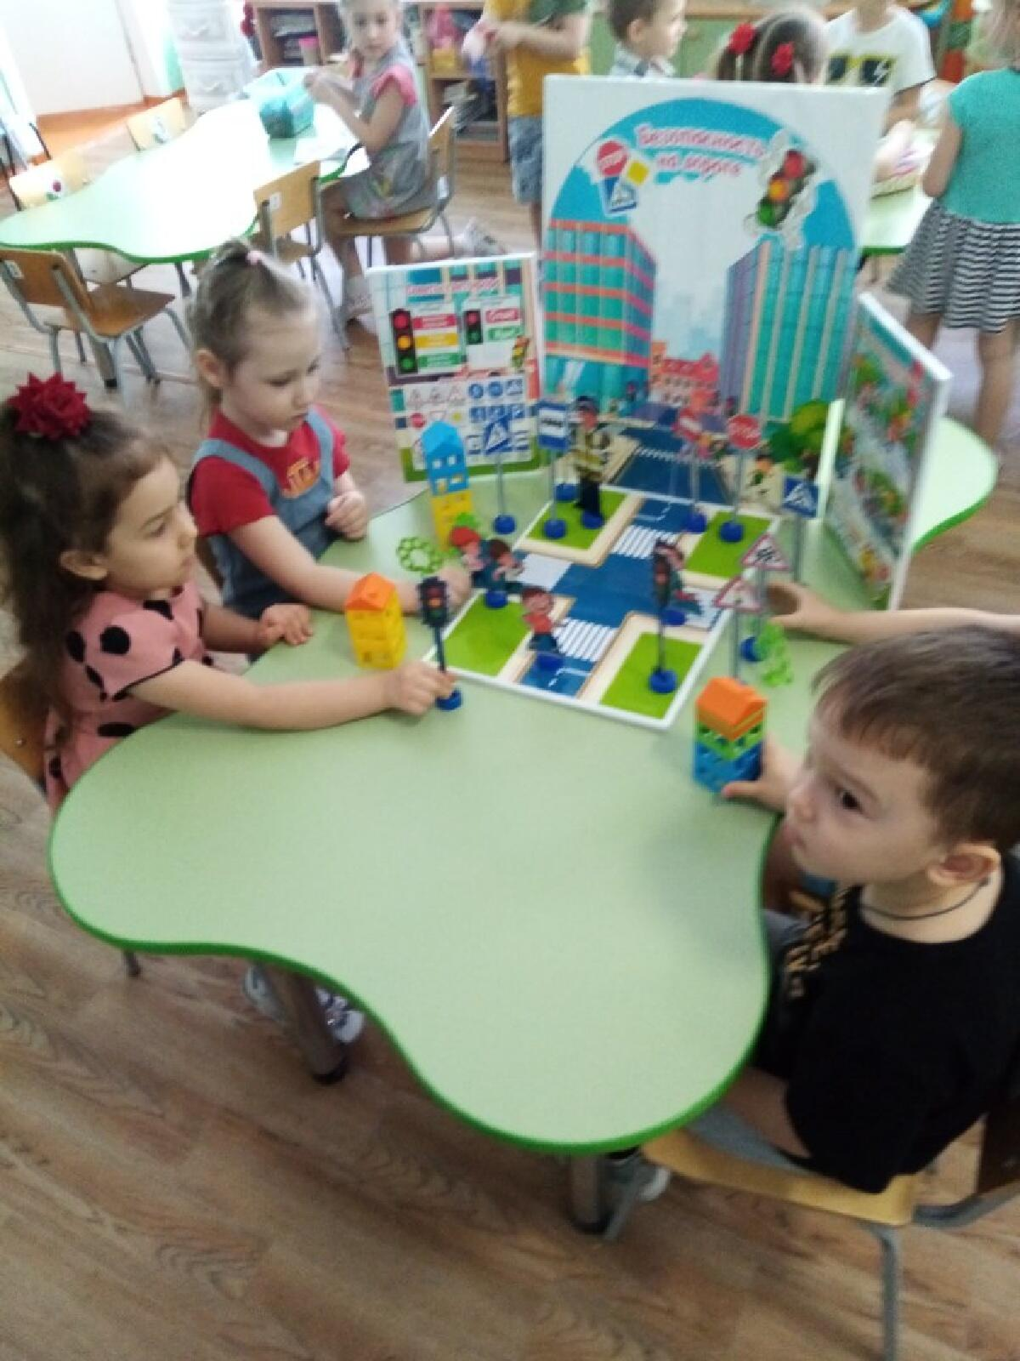

Slide 8
